Slide 1
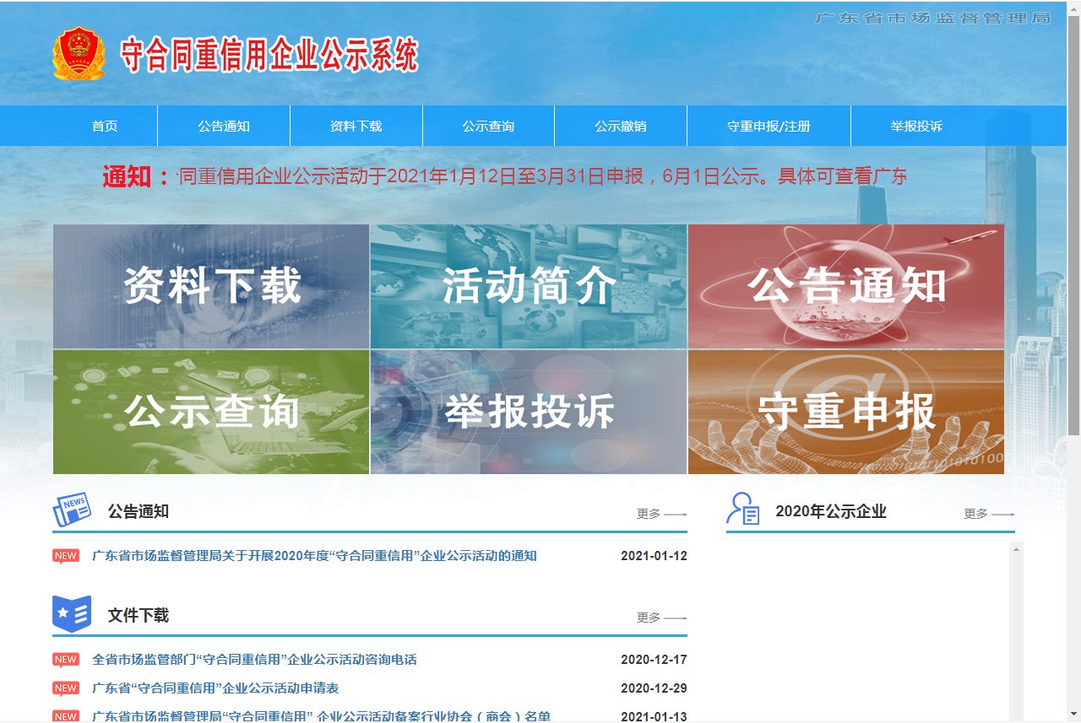
附件1：
新用户在此注册

Slide 2
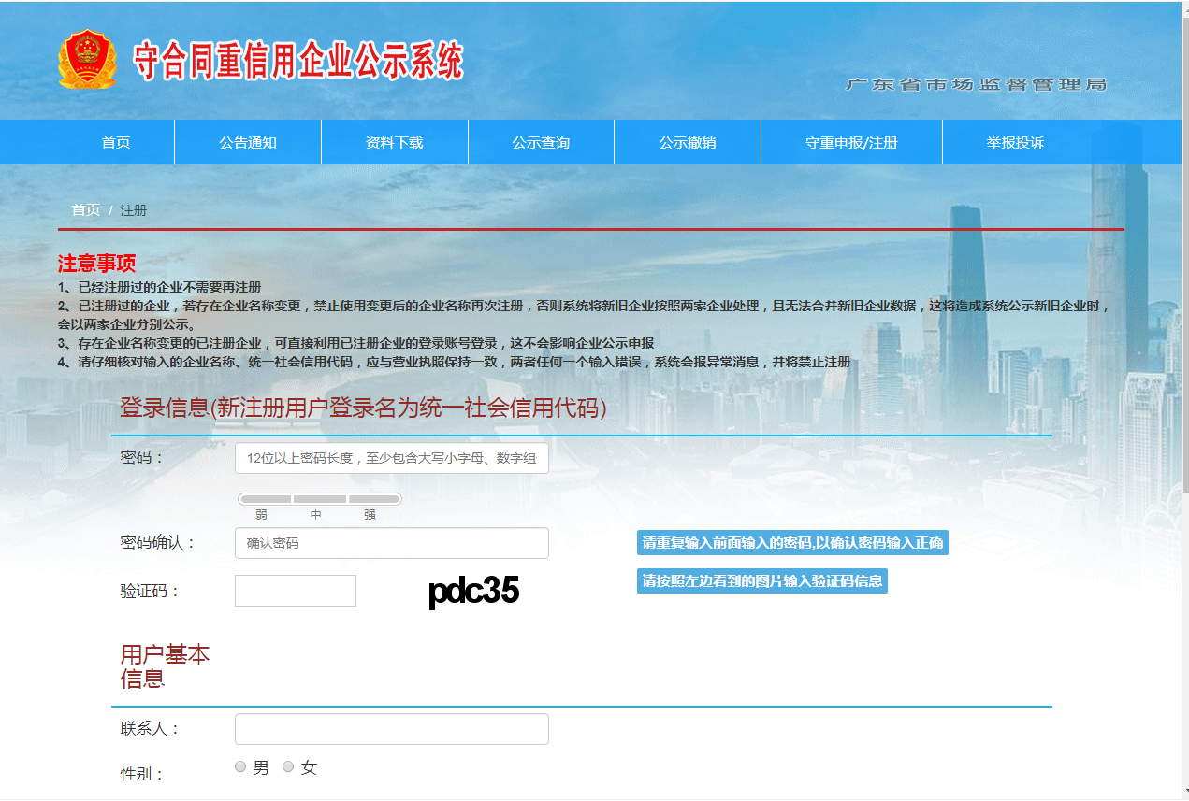
填写登录信息和用户基本信息

Slide 3
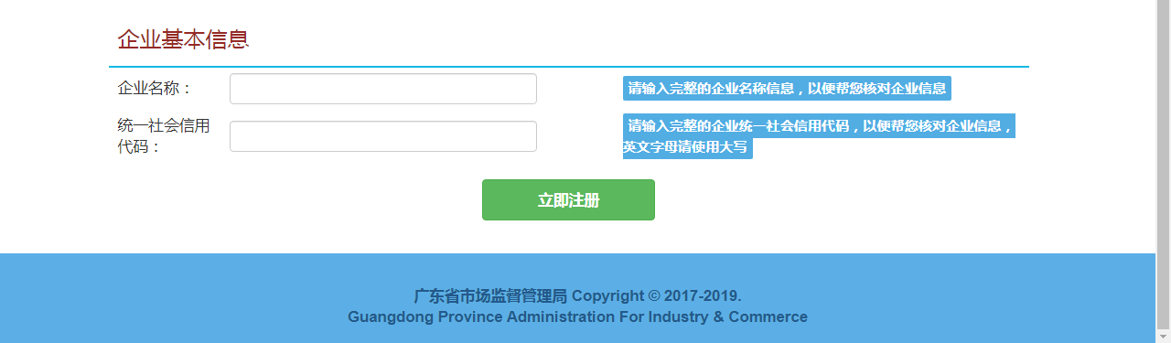
填写企业基本信息
确保资料无误后，点击“立即注册”

Slide 4
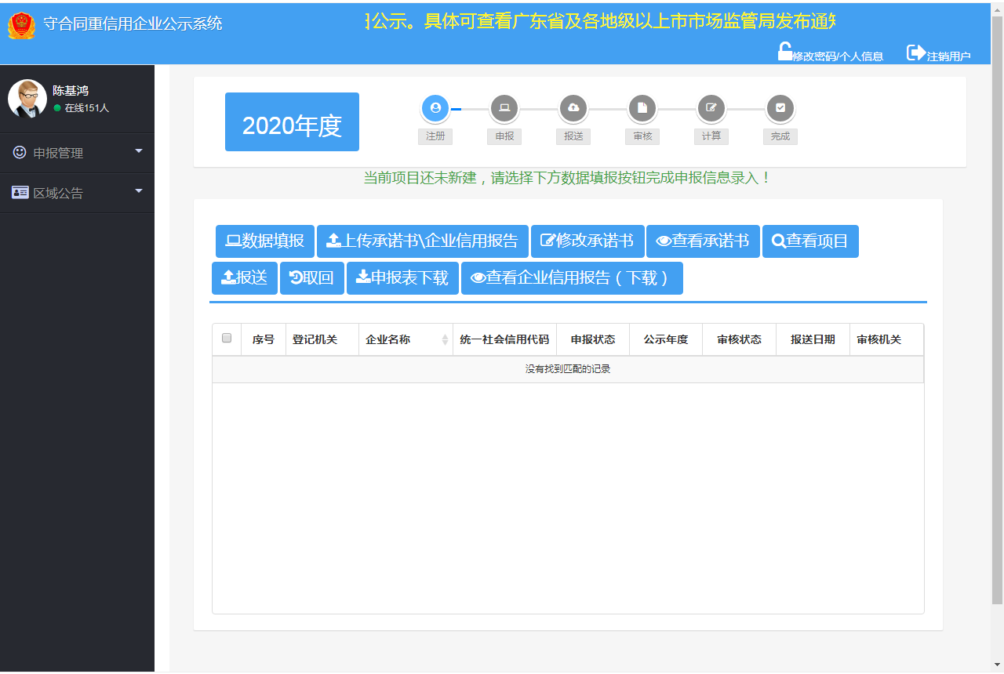
1.点击“数据填报”后，填写企业基本信息和合同信用管理，确保资料无误后，点击“保存”。
3.点击“上传承诺书\企业信用报告”，企业盖章扫描后上传“守重公示系统”。
2.点击“企业信用报告”，在“信用广东”网站下载。

